Slide 1


Projet JAVA : “ Space Invaders ”
Réalisé par :
BITTA Mehdi.
MIKOU Badr.
KHAYYI MOHAMED.
Encadré par :
Pr. KHAMLICHI Y. I.

Slide 2
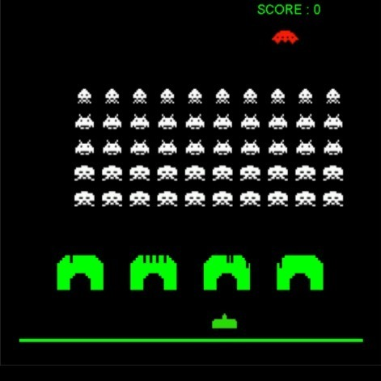
Présentation du projet:
C’est un jeu qui a mit son apparition au Japan en 1978 sur une borne d’arcade. Il s'agit d’un shoot’em up fixe.
Le principe est de détruire des vagues d’aliens au moyen d'un canon laser en se déplaçant horizontalement sur l'écran. Il fait partie des « classique » du jeu vidéo au même titre que « PAC MAN » et d'autres de ses contemporains.

Slide 3
Structure du jeu:
Scape invaders
3 packages
ressources
jeu
2 fichiers
sons
entités
images

Slide 4
Le package jeu:
jeu
Main
Cette classe permet de lancer le jeu et créer la classe Scene.
Scene
c’est le panneau de la fenêtre du jeu dans la quelle on va créer les personnages (entités) du jeu.

Slide 5
Le package entités :
entités
Entité | Alien
GroupeAliens | TireAlien
Chateau | Vaisseau
TireVaiseau | Soucoupe

Slide 6
Le package ressources :
ressources
Audio
Chrono
Clavier
Constantes

Slide 7
Ressources

Slide 8
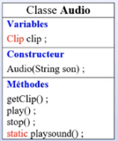
Audio :
import javax.sound.sampled.AudioInputStream;
import javax.sound.sampled.AudioSystem;
import javax.sound.sampled.Clip;

Slide 9
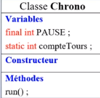
Chrono :

Slide 10
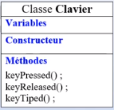
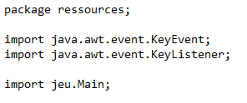
Clavier :

Slide 11
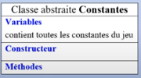
Constantes :

Slide 12
Entitées

Slide 13
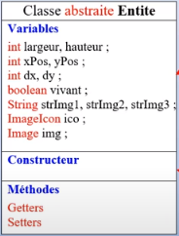
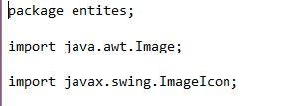
entité :

Slide 14
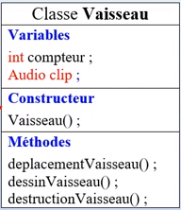
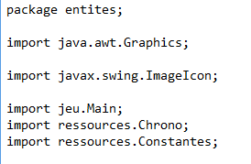
Vaisseau:
Cette partie est consacre pour le vaisseau , et puisqu'il est une entité donc il hérite tous ces variables et méthodes.

Slide 15
Quand il est détruit le jeu est fini et il y a une sorte d’animation sous forme d’une succession d’affichage des deux images suivantes :

Slide 16
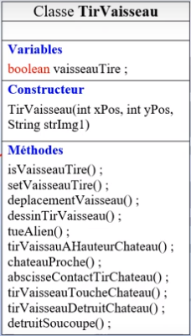
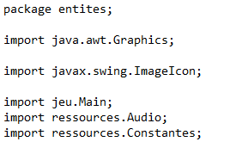
Tire Vaisseau:
il se déplace et tire a l'aide de keylistener ce qui mène a utiliser un clavier il tire a l'aide de l'espace, le tirvaisseau aussi est une classe fille de entité.

Slide 17
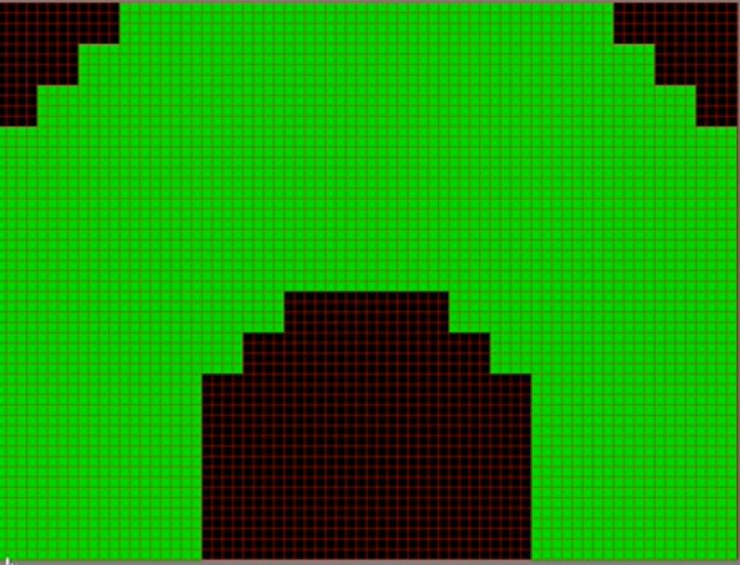
Le château
le château est un tableau de booléien , et puisque il £est composé des briques il va se détruire à cause de tirs de vaisseau ou des aliens et puisqu'il est une entité donc il hérite tous ces variables et méthodes.

Slide 18
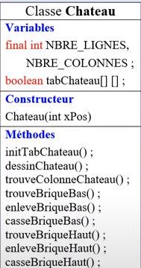
Construction du chateau

Slide 19
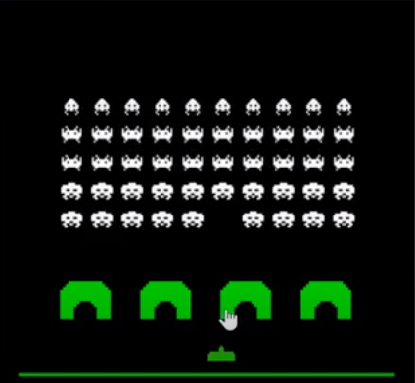
Destruction des châteaux
La destruction des châteaux se fait par 6 briques , le moment ou le tire du vaisseau ou des aliens touche le château d’en haut ou d’en bas , donc il faut déterminer la colonne ou le tire va arriver et ensuite détruire 6 briques a partir du premier bloc touché .

Slide 20
Alien (1/2) :
Les images utiliser pour dessiner les alien:
Alien Haut
Sa valeur : 50 pts
Alien Milieu
Sa valeur : 40 pts
Alien Bas
Sa valeur : 20 pts
Alien Meurt

Slide 21
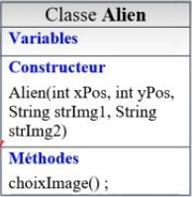
Alien (2/2) :
import javax.swing.ImageIcon;
import ressources.Constantes;

Slide 22
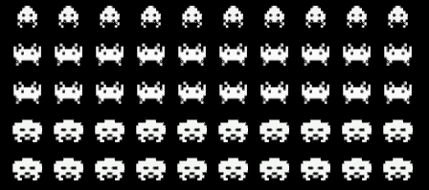
Groupe d’Alien (1/4) :
Le groupe d’alien est composé d’une matrice [5,10] comme suite :

Slide 23

Groupe d’Alien (2/4) :
Les sons des aliens :
Sons Alien 1
Sons Alien 2
Sons Alien 3
Sons Alien 4
Sons Alien Meurt

Slide 24
Groupe d’Alien (3/4) :
// Dimensions de l'alien
public static final int LARGEUR_ALIEN = 33;
public static final int HAUTEUR_ALIEN= 25;
// Paramètres de position des aliens
public final static int ALT_INIT_ALIEN = 120;
public final static int X_POS_INIT_ALIEN = 29 + MARGE_FENETRE;
public final static int ECART_LIGNES_ALIEN = 40;
public final static int ECART_COLONNES_ALIEN = 10;
// Unité de déplacement de l'alien
public final static int DX_ALIEN = 2;
public final static int DY_ALIEN = 20;
public final static int VITESSE_ALIEN = 1;
// Nombre total d'aliens
public final static int NOMBRE_ALIENS = 50;
// Points attribués pour la destruction des aliens
public static final int VALEUR_ALIEN_HAUT = 50;
public static final int VALEUR_ALIEN_MILIEU = 40;
public static final int VALEUR_ALIEN_BAS = 20;
public static final int VALEUR_SOUCOUPE = 100;
import java.awt.Graphics;
import java.util.Random;
import jeu.Main;
import ressources.Audio;
import ressources.Chrono;
import ressources.Constantes;

Slide 25
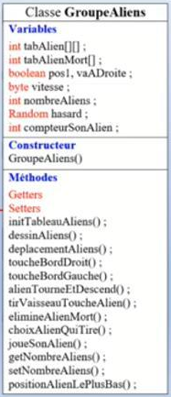
Groupe d’Alien (4/4) :

Slide 26
tire d’Alien (1/2) :
Les tires utilisés sont :
// Dimensions du tir
public static final int LARGEUR_TIR_ALIEN = 5;
public static final int HAUTEUR_TIR_ALIEN = 15;
// Unité de déplacement du tir
public final static int DY_TIR_ALIEN = 3;
import java.awt.Graphics;
import java.util.Random;
import javax.swing.ImageIcon;
import jeu.Main;
import ressources.Audio;
import ressources.Chrono;
import ressources.Constantes;

Slide 27
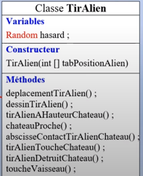
tire d’Alien (2/2) :

Slide 28
Soucoupe (1/3):
Elle se déplace horizontalement en sortant de la droite vers la gauche.
soucoupe
Soucoupe Meurt
Elle représente sa valeur

Slide 29
Soucoupe (2/3):
// Dimensions de la soucoupe
public static final int LARGEUR_SOUCOUPE = 42;
public static final int HAUTEUR_SOUCOUPE = 22;
// Position initiale de la soucoupe
public final static int X_POS_INIT_SOUCOUPE = LARGEUR_FENETRE;
public final static int Y_POS_SOUCOUPE = 50;
// Unité de déplacement de la soucoupe
public final static int DX_SOUCOUPE = 1;
import java.awt.Graphics;
import javax.swing.ImageIcon;
import ressources.Audio;
import ressources.Chrono;
import ressources.Constantes;

Slide 30
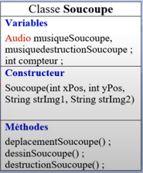
Soucoupe (3/3):

Slide 31
jeu

Slide 32
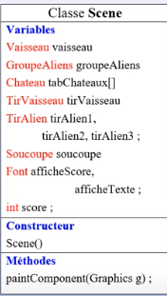
La scène

Slide 33
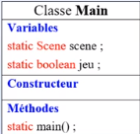
Main

Slide 34
MERCI POUR VOTRE ATENTION

